Slide 1
«Патриотическое воспитание и формирование социо-культурной компетенции на уроках светской этики на ступени НОО» ( учитель начальных классов МБОУ СОШ №2 Моисеева С.Н)

Slide 2
Добро и зло
Альтруизм и
эгоизм
Любовь и
ненависть

Slide 3
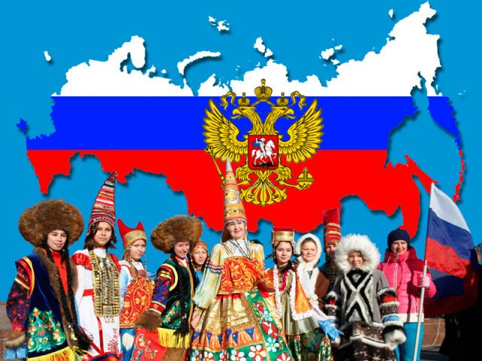
Россия-многонациональное государство

Slide 4
«Магнит»

Slide 5
Цвет России

Slide 6
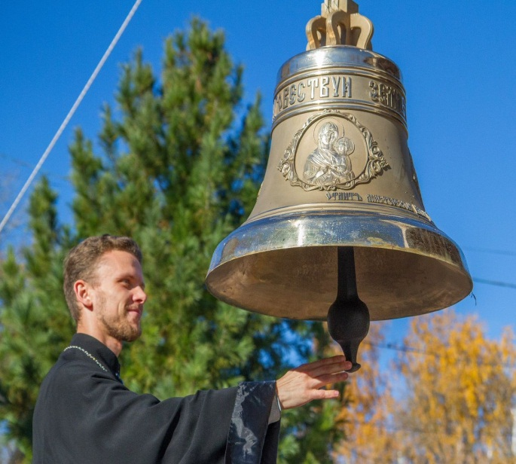
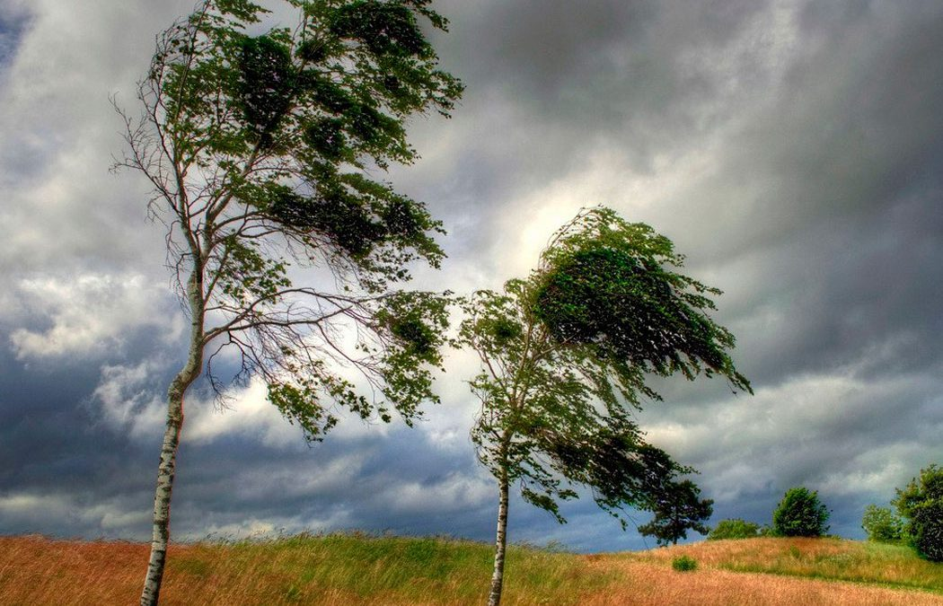
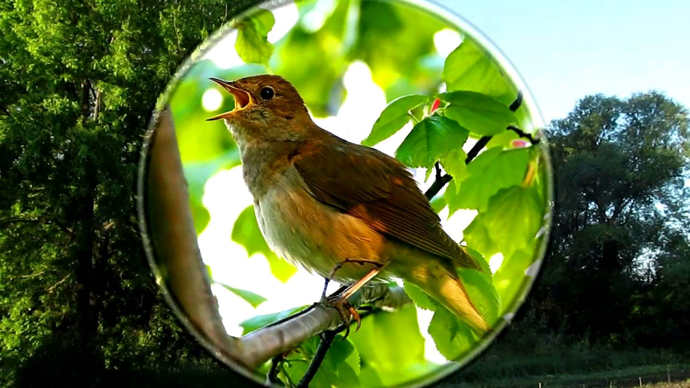
Звук России

Slide 7
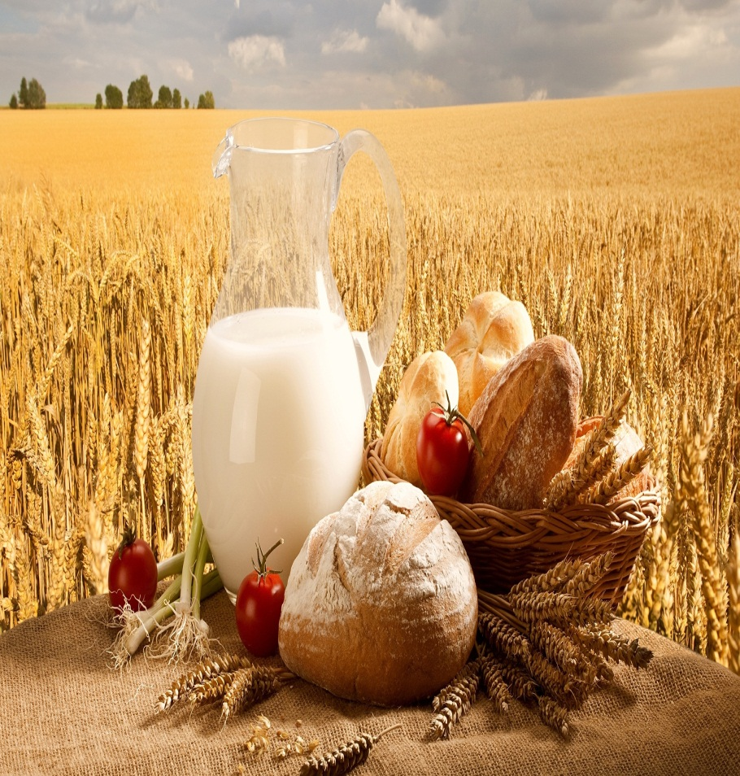
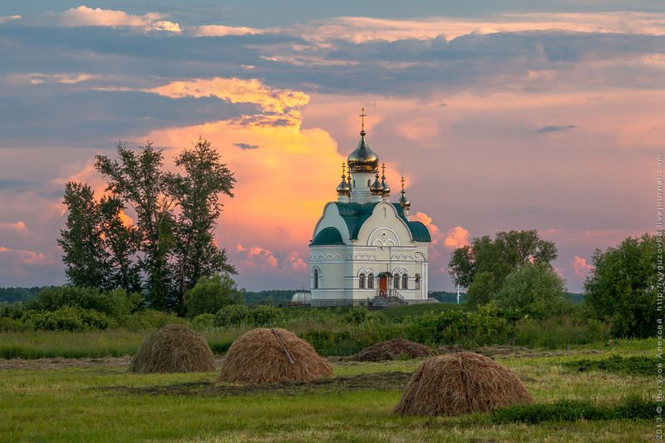
Запах России

Slide 8
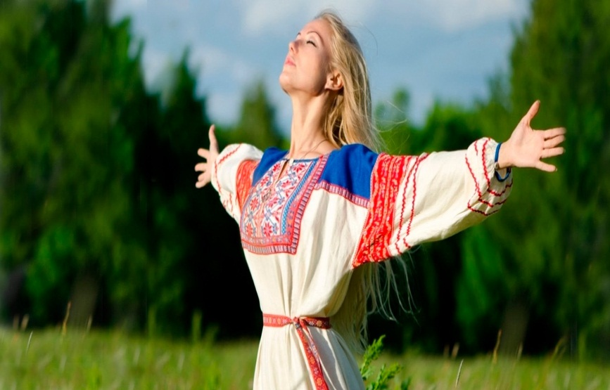
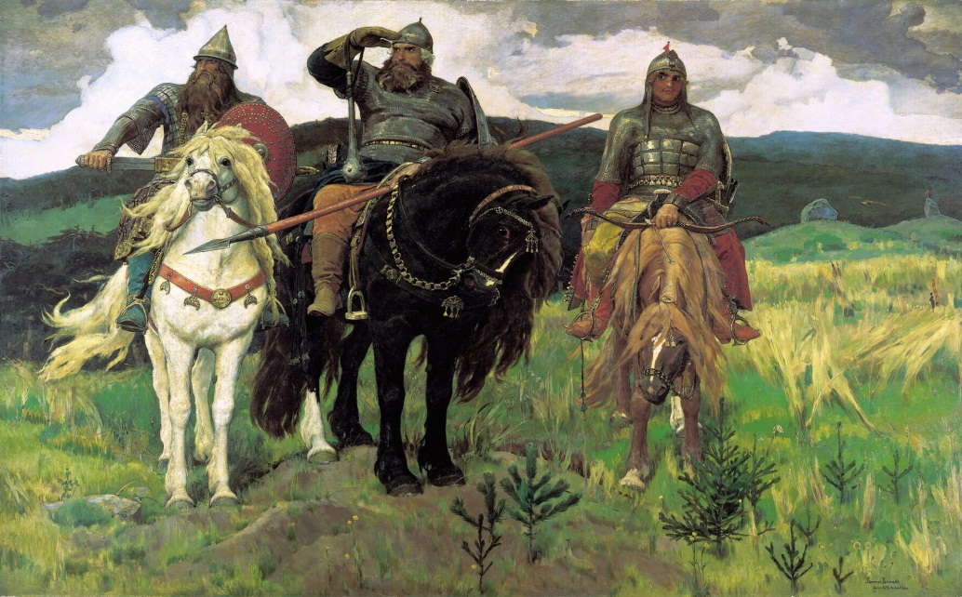
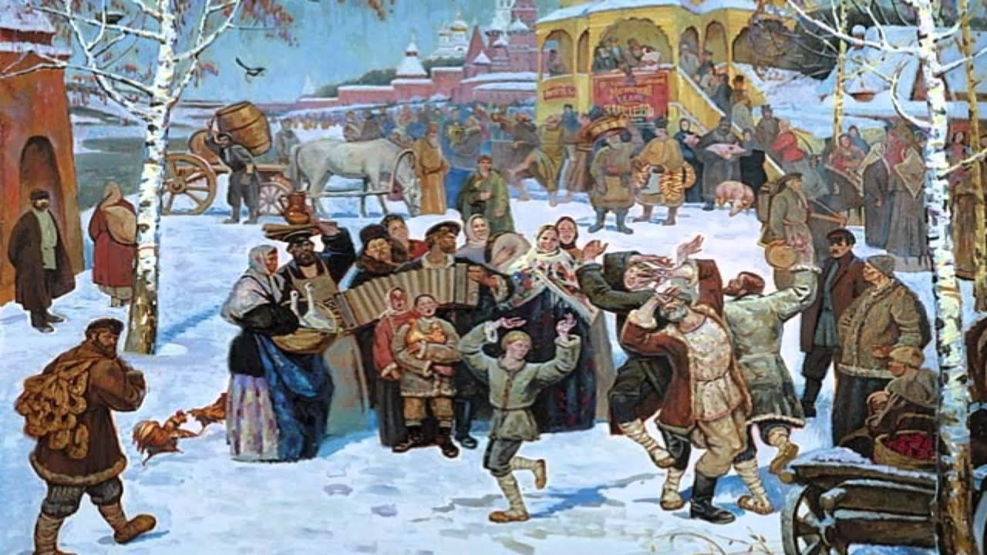
Характер России

Slide 9
Размер России

Slide 10
Символы России

Slide 11
